Slide 1

Протокол HTTP
Основы системного администрирования
Зоркин Александр
28.10.2024

Slide 2

Агенда
История развития
Структура протокола
Шифрование в HTTPS
HTTP2, HTTP3, QUIC
Head-of-line blocking (HoL)
Протоколы поверх HTTP
Продвинутые механизмы
Траблшутинг

Slide 3
История протокола HTTP

Slide 4
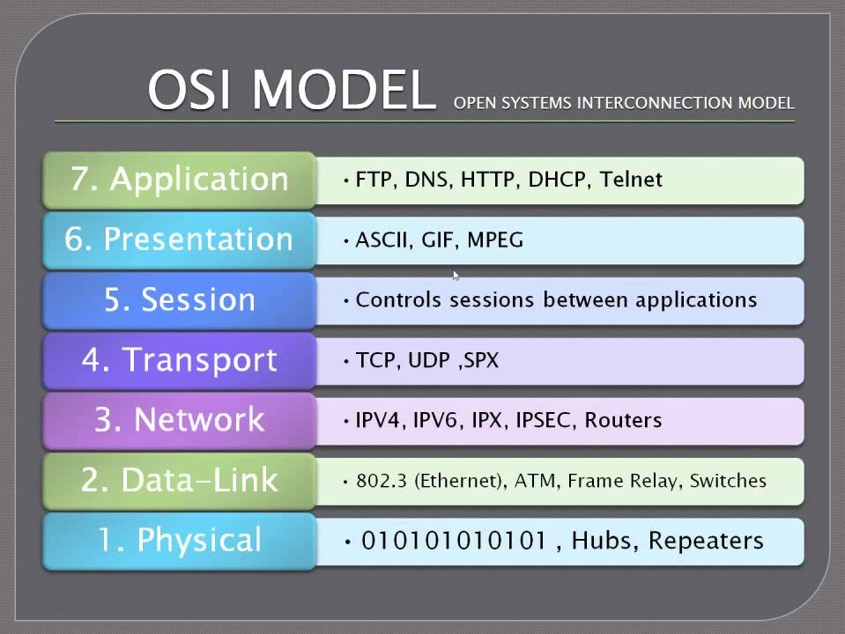
Hypertext Transfer Protocol (HTTP)
HTTP — сетевой протокол прикладного уровня, который изначально предназначался для получения с серверов гипертекстовых документов в формате HTML, а с течением времени стал универсальным средством взаимодействия между узлами как Всемирной паутины, так и изолированных веб-инфраструктур.

Slide 5
HTTP/0.9 (1992)
Первый протокол, созданный для простой передачи данных
Поддерживает только запросы типа GET
Отсутствует поддержка заголовков и статусов ответа
После отправки страницы соединение закрывается
Использовался исключительно для передачи HTML

Slide 6
HTTP/1.0 (1996)
Введены заголовки запросов и ответов, которые позволяют передавать типы данных, статусы ответа (например, 200 OK, 404 Not Found) и другую информацию
Появилась поддержка методов POST и HEAD, расширяя возможности взаимодействия
Стандарт предполагает, что после каждого запроса соединение закрывается (чтобы поддерживать несколько запросов, требовались отдельные соединения)

Slide 7
HTTP/1.1 (1999)
Наиболее значительное улучшение, введена поддержка persistent connection, что позволяет одному соединению обслуживать несколько запросов, снижая задержки
Поддержка chunked transfer encoding, позволяющая передавать данные динамическими порциями, что особенно полезно для потоковых данных
Введены дополнительные методы PUT, DELETE, OPTIONS, TRACE
Добавлены механизмы кеширования, контроль версий с помощью ETag, Last-Modified и улучшенная работа с прокси

Slide 8
Механизм работы протокола

Slide 9
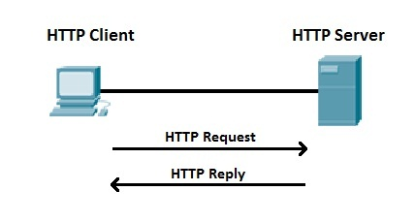
Порядок передачи данных
Клиент отправляет запрос к серверу, содержащий метод, путь к ресурсу, версию протокола, заголовки и, при необходимости, тело
Сервер возвращает ответ с версией протокола, кодом статуса, заголовками и телом
В зависимости от версии HTTP, соединение может быть закрыто после ответа или использовано повторно (persistent connection)

Slide 10
Структура протокола (клиент)

Slide 11
Пример HTTP-запроса
GET /index.html HTTP/1.1
Host: www.example.com
User-Agent: Mozilla/5.0
Accept: text/html
Accept-Language: en-US,en;q=0.5
Accept-Encoding: gzip, deflate
Connection: keep-alive

Slide 12
Пример HTTP-запроса
GET /index.html HTTP/1.1
Host: www.example.com
User-Agent: Mozilla/5.0
Accept: text/html
Accept-Encoding: gzip, deflate
Connection: keep-alive
Cookie: some-key=some-var
Origin: www.example.com
Стартовая строка
метод запроса
URL-путь
версия протокола

Slide 13
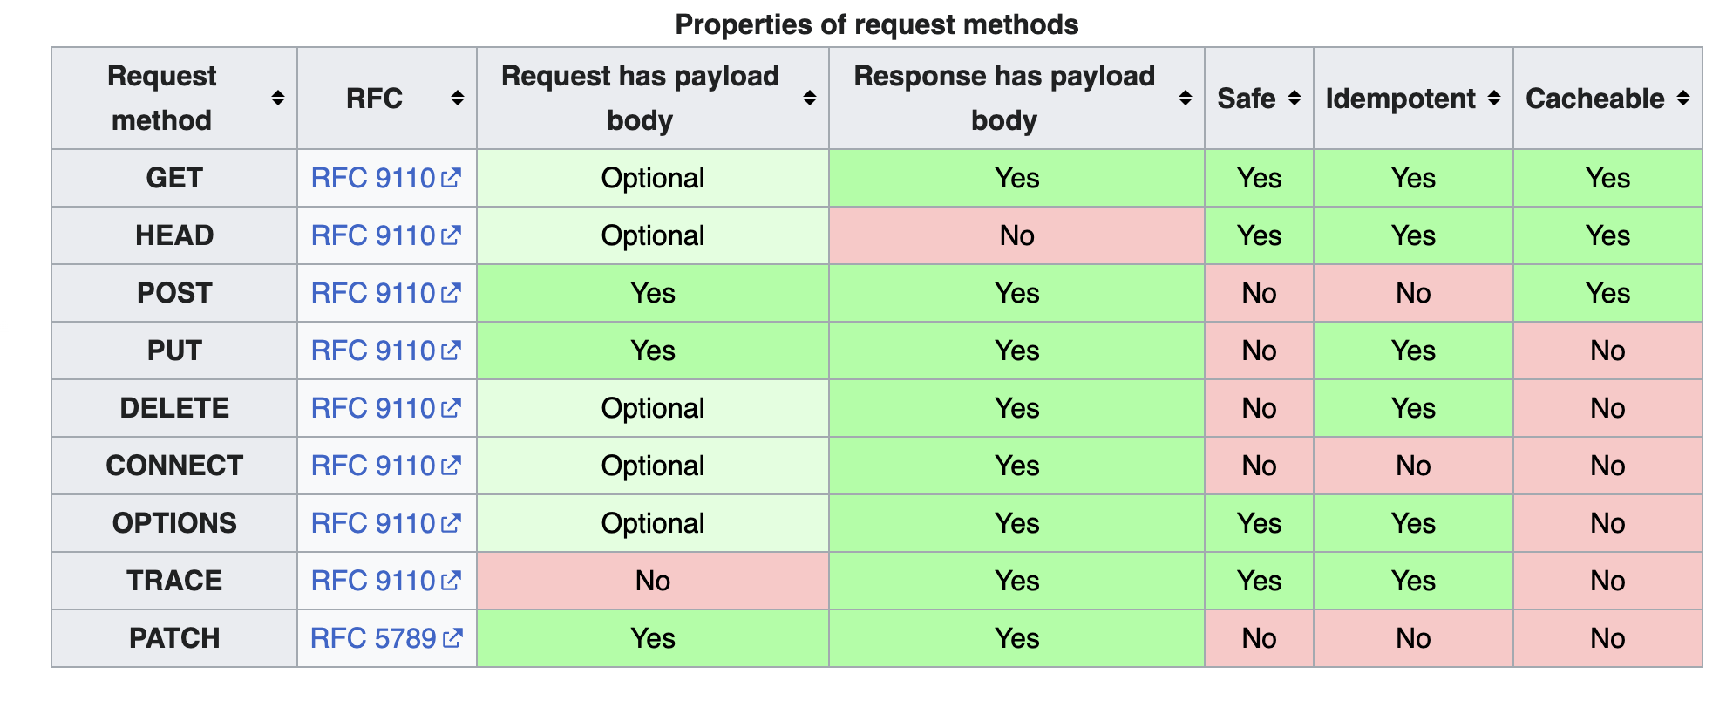
Методы запросов клиента
Запросы с методами GET и POST составляют основную массу HTTP-трафика в интернете

Slide 14
Пример HTTP-запроса
GET /index.html HTTP/1.1
Host: www.example.com
User-Agent: Mozilla/5.0
Accept: text/html
Accept-Encoding: gzip, deflate
Connection: keep-alive
Cookie: some-key=some-var
Origin: www.example.com
Заголовки, содержащие:

Slide 15
Пример HTTP-запроса
GET /index.html HTTP/1.1
Host: www.example.com
User-Agent: Mozilla/5.0
Accept: text/html
Accept-Encoding: gzip, deflate
Connection: keep-alive
Cookie: some-key=some-var
Origin: www.example.com
Заголовки, содержащие:
доменное имя сервера

Slide 16
Пример HTTP-запроса
GET /index.html HTTP/1.1
Host: www.example.com
User-Agent: Mozilla/5.0
Accept: text/html
Accept-Encoding: gzip, deflate
Connection: keep-alive
Cookie: some-key=some-var
Origin: www.example.com
Заголовки, содержащие:
доменное имя сервера
метаданные о клиенте

Slide 17
Пример HTTP-запроса
GET /index.html HTTP/1.1
Host: www.example.com
User-Agent: Mozilla/5.0
Accept: text/html
Accept-Encoding: gzip, deflate
Connection: keep-alive
Cookie: some-key=some-var
Origin: www.example.com
Заголовки, содержащие:
доменное имя сервера
метаданные о клиенте
поддерживаемый контент

Slide 18
Пример HTTP-запроса
GET /index.html HTTP/1.1
Host: www.example.com
User-Agent: Mozilla/5.0
Accept: text/html
Accept-Encoding: gzip, deflate
Connection: keep-alive
Cookie: some-key=some-var
Origin: www.example.com
Заголовки, содержащие:
доменное имя сервера
метаданные о клиенте
поддерживаемый контент
настройки соединения

Slide 19
Пример HTTP-запроса
GET /index.html HTTP/1.1
Host: www.example.com
User-Agent: Mozilla/5.0
Accept: text/html
Accept-Encoding: gzip, deflate
Connection: keep-alive
Cookie: some-key=some-var
Origin: www.example.com
Заголовки, содержащие:
доменное имя сервера
метаданные о клиенте
поддерживаемый контент
настройки соединения
настройки безопасности

Slide 20
Пример HTTP-запроса
GET /index.html HTTP/1.1
Host: www.example.com
User-Agent: Mozilla/5.0
Accept: text/html
Accept-Encoding: gzip, deflate
Connection: keep-alive
Cookie: some-key=some-var
Origin: www.example.com
Заголовки, содержащие:
доменное имя сервера
метаданные о клиенте
поддерживаемый контент
настройки соединения
настройки безопасности
в целом, опциональные

Slide 21
Структура протокола (сервер)

Slide 22
Пример HTTP-ответа
HTTP/1.1 200 OK
Content-Length: 1024
Content-Type: text/html
Server: Apache/2.4.1 (Unix)
Expires: Mon, 26 Oct 2024
Connection: keep-alive
Access-Control-Allow-Origin: *
X-Some-Custom-Header: some-value
<!DOCTYPE html> .......

Slide 23
Пример HTTP-ответа
HTTP/1.1 200 OK
Content-Length: 1024
Content-Type: text/html
Server: Apache/2.4.1 (Unix)
Expires: Mon, 26 Oct 2024
Connection: keep-alive
Access-Control-Allow-Origin: *
X-Some-Custom-Header: some-value
<!DOCTYPE html> .......
Стартовая строка
версия протокола
код ответа
описание кода

Slide 24
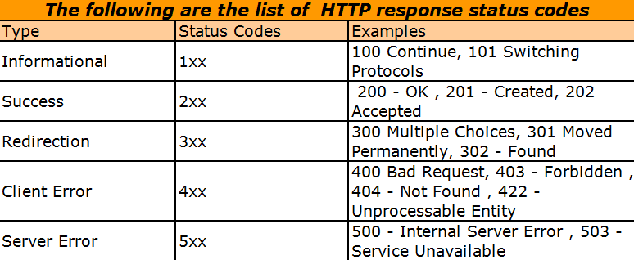
Коды ответа сервера
Коды ответа имеют различную семантику и могут обрабатываться различными HTTP-клиентами по-своему (особенно это касается редиректов)

Slide 25
Пример HTTP-ответа
HTTP/1.1 200 OK
Content-Length: 1024
Content-Type: text/html
Server: Apache/2.4.1 (Unix)
Expires: Mon, 26 Oct 2024
Connection: keep-alive
Access-Control-Allow-Origin: *
X-Some-Custom-Header: some-value
<!DOCTYPE html> .......
Заголовки, содержащие:

Slide 26
Пример HTTP-ответа
HTTP/1.1 200 OK
Content-Length: 1024
Content-Type: text/html
Server: Apache/2.4.1 (Unix)
Expires: Mon, 26 Oct 2024
Connection: keep-alive
Access-Control-Allow-Origin: *
X-Some-Custom-Header: some-value
<!DOCTYPE html> .......
Заголовки, содержащие:
длину, тип и кодировку контента

Slide 27
Пример HTTP-ответа
HTTP/1.1 200 OK
Content-Length: 1024
Content-Type: text/html
Server: Apache/2.4.1 (Unix)
Expires: Mon, 26 Oct 2024
Connection: keep-alive
Access-Control-Allow-Origin: *
X-Some-Custom-Header: some-value
<!DOCTYPE html> .......
Заголовки, содержащие:
длину, тип и кодировку контента
метаданные сервера

Slide 28
Пример HTTP-ответа
HTTP/1.1 200 OK
Content-Length: 1024
Content-Type: text/html
Server: Apache/2.4.1 (Unix)
Expires: Mon, 26 Oct 2024
Connection: keep-alive
Access-Control-Allow-Origin: *
X-Some-Custom-Header: some-value
<!DOCTYPE html> .......
Заголовки, содержащие:
длину, тип и кодировку контента
метаданные сервера
политику кэширования данных

Slide 29
Пример HTTP-ответа
HTTP/1.1 200 OK
Content-Length: 1024
Content-Type: text/html
Server: Apache/2.4.1 (Unix)
Expires: Mon, 26 Oct 2024
Connection: keep-alive
Access-Control-Allow-Origin: *
X-Some-Custom-Header: some-value
<!DOCTYPE html> .......
Заголовки, содержащие:
длину, тип и кодировку контента
метаданные сервера
политику кэширования данных
настройки соединения

Slide 30
Пример HTTP-ответа
HTTP/1.1 200 OK
Content-Length: 1024
Content-Type: text/html
Server: Apache/2.4.1 (Unix)
Expires: Mon, 26 Oct 2024
Connection: keep-alive
Access-Control-Allow-Origin: *
X-Some-Custom-Header: some-value
<!DOCTYPE html> .......
Заголовки, содержащие:
длину, тип и кодировку контента
метаданные сервера
политику кэширования данных
настройки соединения
настройки безопасности

Slide 31
Пример HTTP-ответа
HTTP/1.1 200 OK
Content-Length: 1024
Content-Type: text/html
Server: Apache/2.4.1 (Unix)
Expires: Mon, 26 Oct 2024
Connection: keep-alive
Access-Control-Allow-Origin: *
X-Some-Custom-Header: some-value
<!DOCTYPE html> .......
Заголовки, содержащие:
длину, тип и кодировку контента
метаданные сервера
политику кэширования данных
настройки соединения
настройки безопасности
кастомные параметры и etc

Slide 32
Пример HTTP-ответа
HTTP/1.1 200 OK
Content-Length: 1024
Content-Type: text/html
Server: Apache/2.4.1 (Unix)
Expires: Mon, 26 Oct 2024
Connection: keep-alive
Access-Control-Allow-Origin: *
X-Some-Custom-Header: some-value
<!DOCTYPE html> .......
Заголовки, содержащие:
длину, тип и кодировку контента
метаданные сервера
политику кэширования данных
настройки соединения
настройки безопасности
кастомные параметры и etc
в целом, опциональные

Slide 33
Пример HTTP-ответа
HTTP/1.1 200 OK
Content-Length: 1024
Content-Type: text/html
Server: Apache/2.4.1 (Unix)
Expires: Mon, 26 Oct 2024
Connection: keep-alive
Access-Control-Allow-Origin: *
X-Some-Custom-Header: some-value
<!DOCTYPE html> .......
Полезная нагрузка (payload)
отделяется двумя переносами строки
тип следует MIME (RFC 6838)
в HTTP2 может быть и бинарной

Slide 34
Способы передачи данных и параметров
Через URL прямо в пути запроса
Через URL в параметрах
Через заголовки
обычно это данные аутентификации и куки
Внутри тела запроса
plain-text
form-data
JSON, XML другие способы сериализации
бинарные данные

Slide 35
HTTPS и шифрование

Slide 36
HTTPS (2000)
HTTPS — это защищенная версия протокола HTTP, которая использует шифрование для безопасного обмена данными между клиентом и сервером.
Защита HTTPS достигается благодаря сочетанию протоколов HTTP и SSL/TLS, обеспечивая конфиденциальность, целостность данных и аутентификацию.

Slide 37
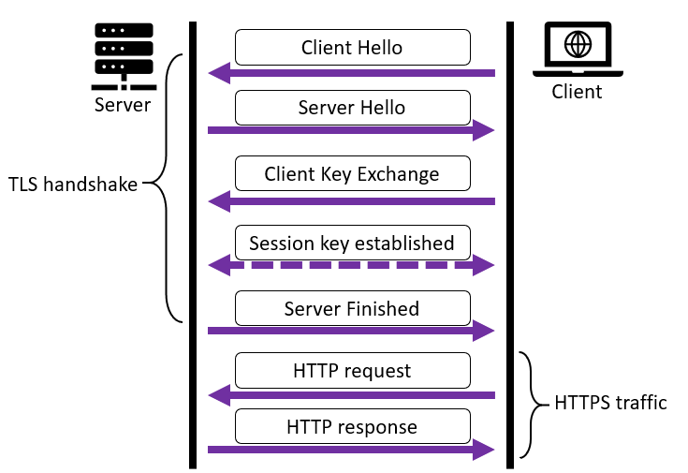
HTTPS пошагово
запрос соединения
обмен сертификатами и аутентификация
создание сеансового ключа
шифрование соединения

Slide 38
Продвинутые механизмы

Slide 39
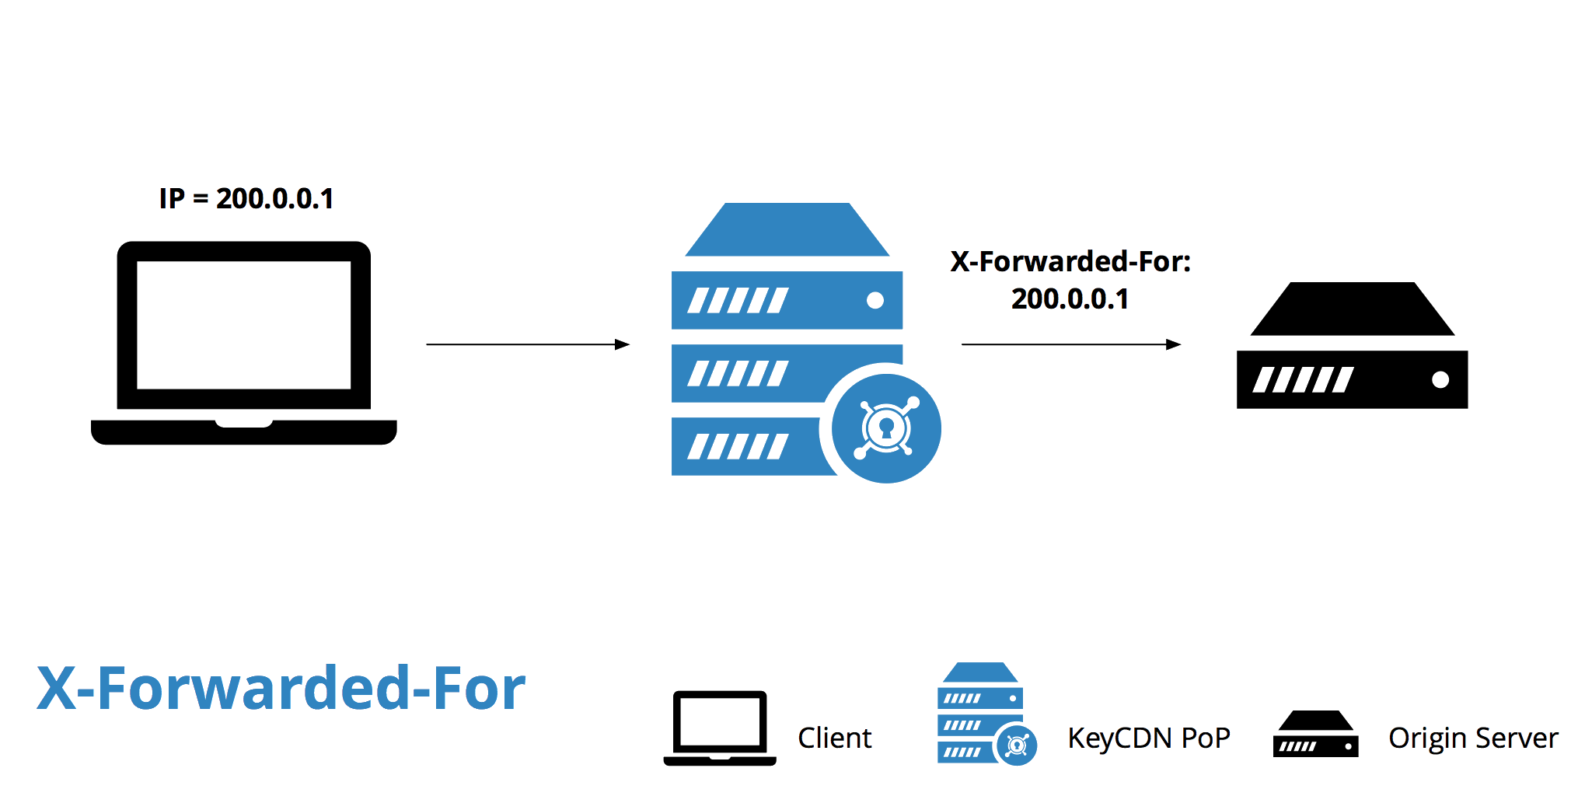
Транзитные заголовки
X-Real-Ip — реальный IP-клиента
X-Forwarded-For — хранит цепочку промежуточных балансировщиков нагрузки и прокси-серверов
X-Forwarded-Host — хранит исходный Host-заголовок (на случай его модификации)
X-Forwarded-Proto — хранит предыдущий протокол
Forwarded — стандартный заголовок, объединяющий все предыдущие

Slide 40
Кэширующие заголовки
Cache-Control — основной заголовок для управления кэшированием; он определяет, можно ли кэшировать ресурс и как долго он считается актуальным
Expires — указывает точную дату и время, когда ресурс устареет; если указано, браузер использует ресурс до истечения времени, но после этого должен запросить его заново
ETag — уникальный идентификатор для версии ресурса (определяет изменился ли ответ)

Slide 41
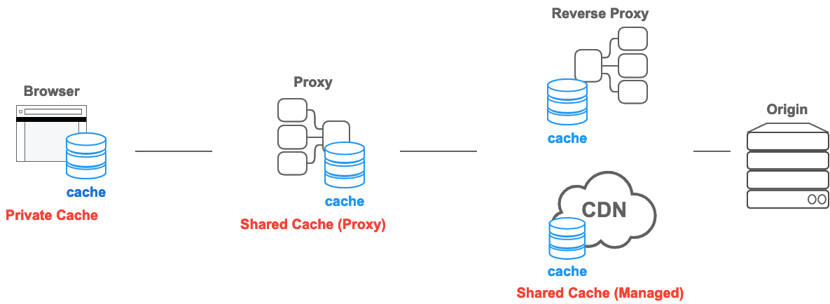
Типы кэшей
браузерный кэш
прокси-кэш
CDN (Content Delivery Network)

Slide 42
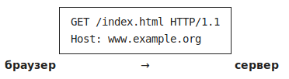
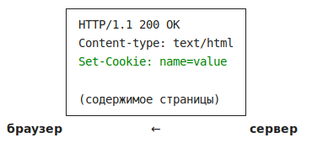
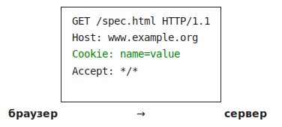
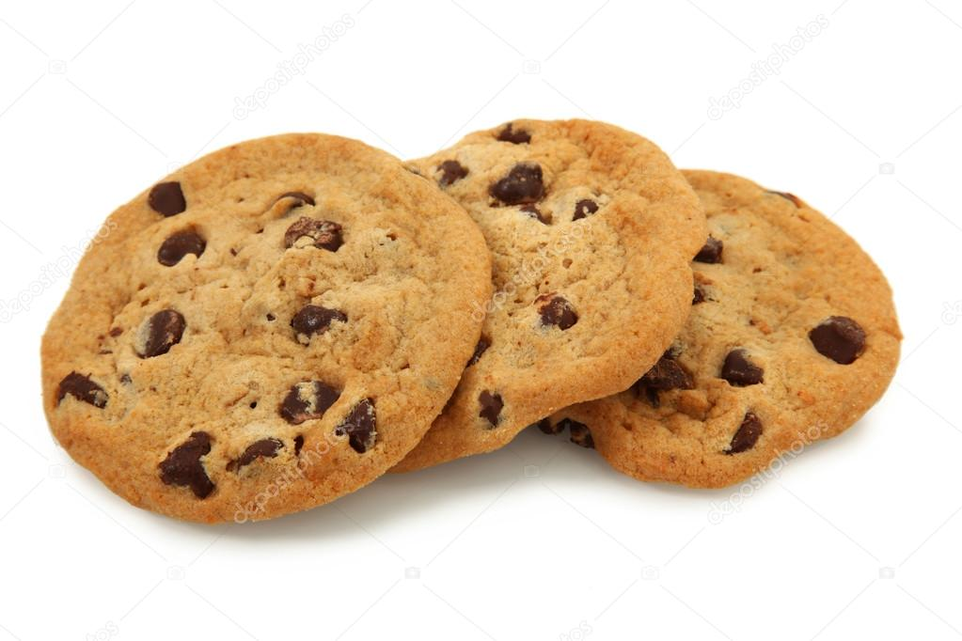
Печеньки (Cookie)
Cookie — нативный браузерный механизм для сохранения и передачи какого-либо состояния.
Основные функции:
аутентификация пользователей
хранение перс. данных и настроек
поддержка открытой сессии
сбор статистической информации

Slide 43
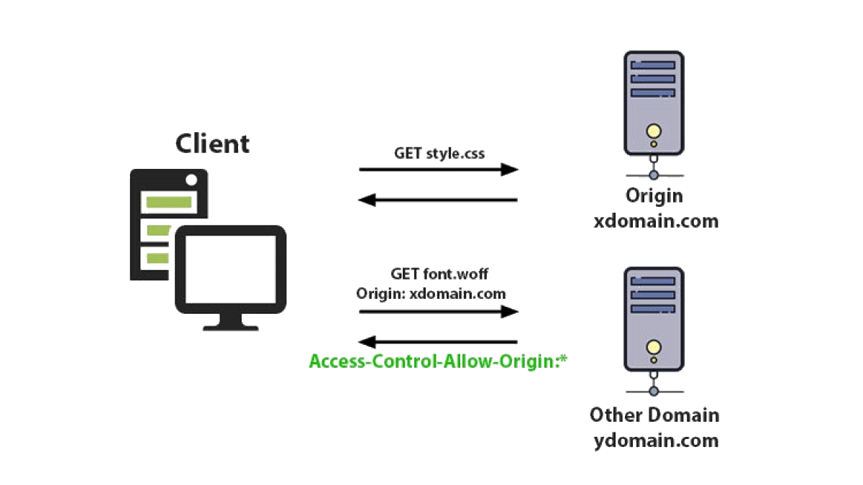
CORS (Content Origin Resource Sharing)
CORS — это механизм, который позволяет веб-клиентам запрашивать ресурсы для доменов отличных от их собственного.
Этот механизм контролирует и ограничивает доступ к ресурсам, предотвращая угрозы безопасности, такие как атаки типа XSS и CSRF.
Перед отправкой основного запроса, клиент отправляет preflight-запрос для проверки CORS-политики сервера: если основной запрос ей н удовлетворяет, то он не будет отправлен.

Slide 44
Другие заголовки безопасности
Content-Security-Policy (CSP) — определяет источники контента, которым разрешено загружаться на веб-странице (защита от XSS)
Strict-Transport-Security (HSTS) — указывает браузеру всегда использовать HTTPS для данного сайта (защита от MiTM)
X-Content-Type-Options — указывает браузеру не изменять тип передаваемого контента, следуя строго указанному MIME-типу
X-Frame-Options — запрещает или ограничивает встраивание в iframe на других доменах (защита от clickjacking)
X-XSS-Protection — включает встроенную XSS-защиту в браузерах

Slide 45
Современные версии HTTP

Slide 46
QUIC (2013)
Протокол QUIC был разработан Google и изначально использовался для ускорения соединений на YouTube и других сервисах Google.
Его ключевые особенности:
построен на UDP, что делает его более гибким — UDP позволяет избегать проблем TCP, таких как head-of-line blocking и сложного установления соединения
всегда шифрует данные (используя TLS 1.3), что делает передачу более безопасной и защищенной от атак по сравнению с TCP
не требует повторного установления соединения в случае его потери
поддерживает многопоточные соединения, позволяя одновременно передавать и получать несколько потоков данных без блокировки

Slide 47
HTTP/2 (2015)
HTTP/2 добавляет новые фичи для повышения производительности:
использует бинарный формат вместо текстового, что упрощает обработку данных и делает соединение более эффективным и менее подверженным ошибкам.
мультиплексирование позволяет отправлять несколько запросов и получать несколько ответов через одно соединение одновременно, избегая блокировки
сжатие заголовков (метод HPAC) уменьшает объём передаваемых данных
поддержка приоритетов позволяет клиенту указать, какие ресурсы важнее загрузить в первую очередь (например, изображения могут приоритетней CSS-файлов)
поддержка server-push — сервер может «заранее» отправлять ресурсы, которые клиент, вероятно, запросит, что снижает задержку

Slide 48
HTTP/3 (2019)
HTTP/3 — это следующее поколение HTTP (стандартизован в 2020-ом году):
он использует транспортный протокол QUIC, который заменяет TCP, что значительно снижает задержки при установлении соединения
QUIC также решает проблему head-of-line-blocking, позволяя запросам выполняться независимо: потеря пакета не задерживает все запросы, а только тот поток, который содержит потерянный пакет
QUIC поддерживает механизм 0-RTT, позволяющий сократить время начала передачи данных
протокол всегда зашифрован (это реализуется на уровне транспорта)

Slide 49
Head-of-Line blocking

Slide 50
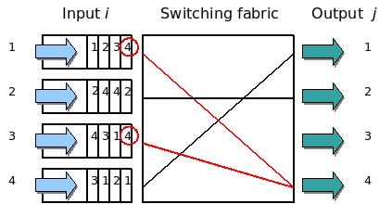
Проблема HOL blocking
Head-of-Line blocking — это проблема, при которой задержка в обработке одного элемента блокирует выполнение следующих элементов.
В сетевых протоколах это происходит, когда из-за потери или задержки одного пакета остальные ожидают его обработки, прежде чем можно будет продолжить передачу данных.
Пример HOL-блокировки: 1-й и 3-й входные потоки конкурируют за отправку пакетов на один и тот же выходной интерфейс. В этом случае, если система коммутации решает передать пакет из 3-го входного потока, 1-й входной поток не может быть обработан в тот же временной интервал. Обратите внимание, что 1-й входной поток блокирует пакет для выходного интерфейса 3, который доступен для обработки.

Slide 51
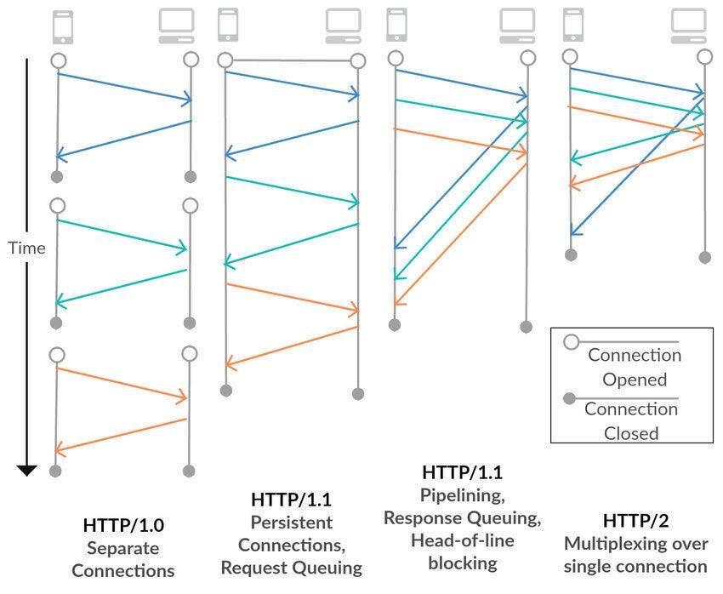
HOL blocking в HTTP/1.1
HTTP/1.1 не поддерживает мультиплексирования, что не дает серверу в рамках одного соединения отправлять TCP-пакеты для различных HTTP-запросов по частям (чанками).
Так как браузер не располагает информацией о размере запрашиваемых файлов, он не может планировать выполнение запросов эффективно, чтобы загрузка больших файлов не блокировала весь поток передачи информации.

Slide 52
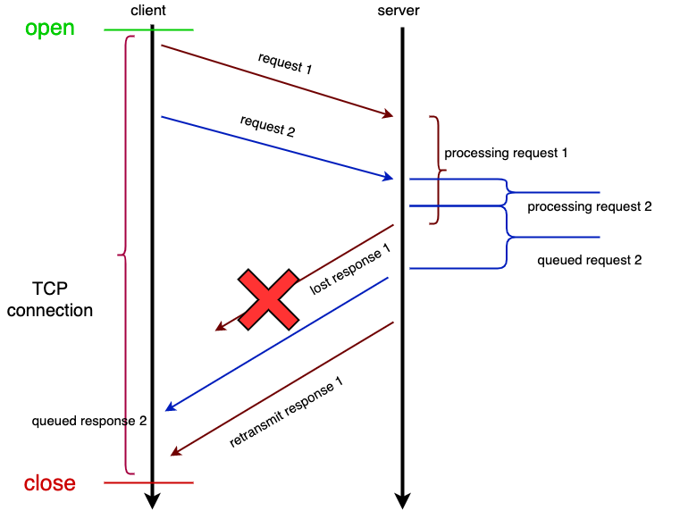
HOL blocking в HTTP2
Мультиплексирование решило HOL blocking на уровне HTTP (он вводит понятие независимых «стримов» и «фреймов», которые по ним передаются), но оставило проблему на уровне TCP.
TCP ничего не знает о том, что он передает HTTP-стримы.
Потеря промежуточных TCP-пакетов блокирует получение последующих (возникают ретрансмиты).

Slide 53
Протоколы поверх HTTP

Slide 54
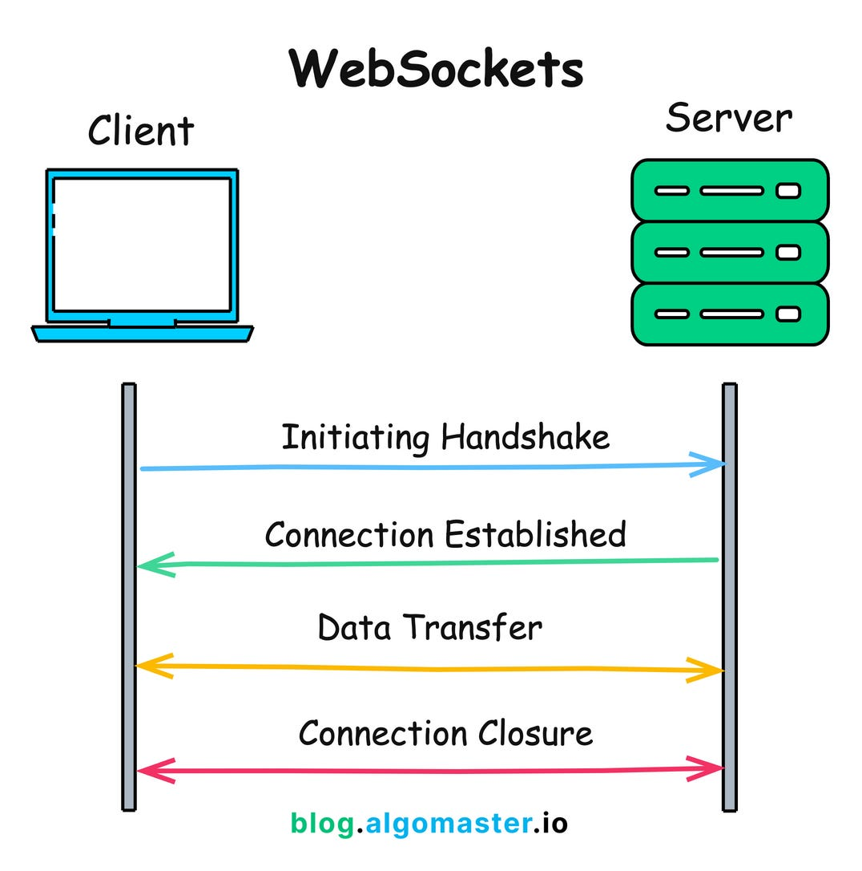
WebSocket
WebSocket (WS) — это протокол, обеспечивающий двустороннюю связь между клиентом и сервером.
Он начинается с запроса по HTTP/1.1 (или выше), после чего соединение переключается на WS.
Основное применение WS — приложения, требующие реального времени, такие как чаты, игры и системы для потоковой передачи данных.
WS поддерживает постоянное соединение, позволяя как клиенту, так и серверу отправлять данные в любое время.

Slide 55
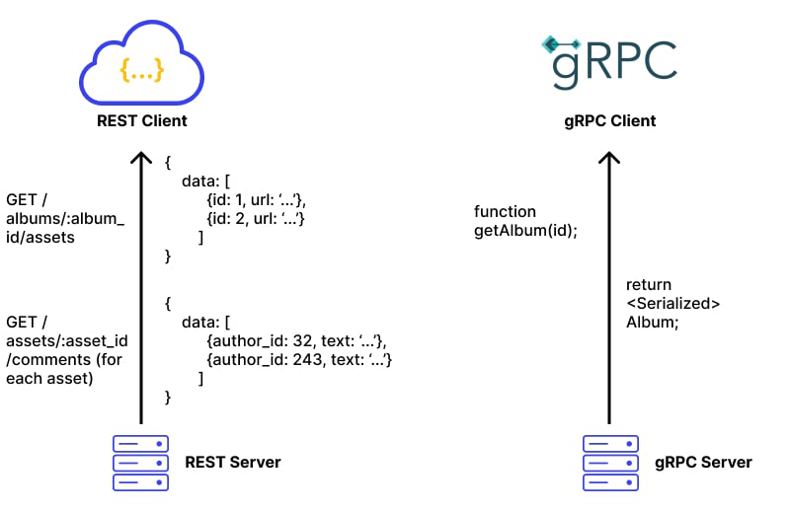
gRPC
gRPC — это протокол удалённого вызова процедур, созданный Google; работает поверх HTTP/2.
Поддерживает двустороннюю потоковую передачу и обеспечивает низкую задержку за счет использования бинарного формата protobuf.
Популярен для микросервисов и распределенных систем, так как предоставляет возможность простого вызова удаленных функций.
Поддерживает несколько видов взаимодействия, (однонаправленные и двусторонние стримы).

Slide 56
Немного про траблшутинг

Slide 57



Полезный тулкит
curl и wget — консольные утилиты для отправки HTTP-пакетов и загрузки файлов
python3 requests — модуль питона (HTTP-клиент)
Burp Suite — инструмент для перехвата и модификации HTTP-трафика
Postman — инструмент для тестирования API
Wireshark — ну вы поняли

Slide 58

Спасибо!

